Slide 1

Deployment

Slide 2
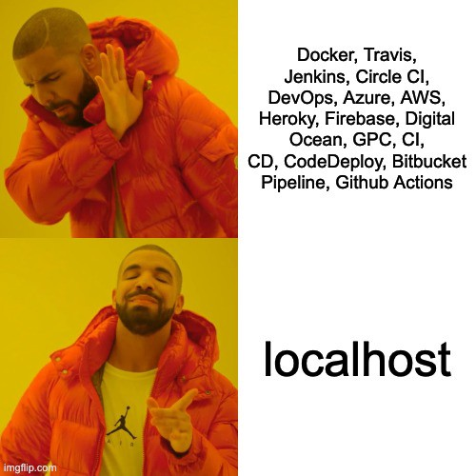
Deployment
Normalmente cuando escribimos el código y lo probamos en nuestro navegador estamos ejecutando un ambiente de desarrollo (development).
Un deployment consiste en hacer que una app esté disponible en un ambiente de producción o ambiente de prueba.
El punto es que esté disponible para que usuarios o incluso otras apps o servicios puedan consumirlo.
Notes:
Referencia: https://leomedina-dev.medium.com/arquitectura-web-que-es-un-deployment-cffa3d0758cd

Slide 3

Hágalo usted mismo vs pagar por el servicio

Slide 4
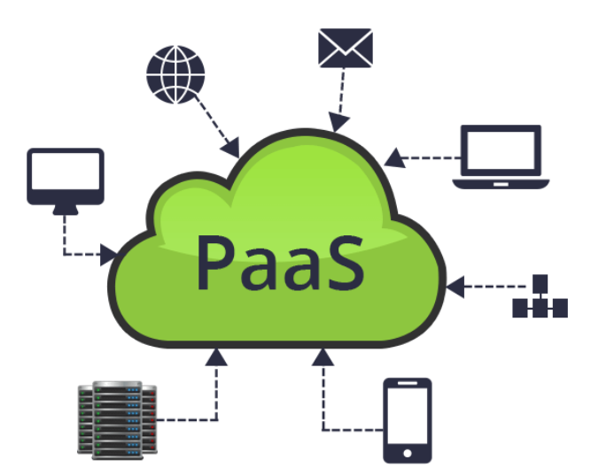
PaaS
La plataforma como servicio (PaaS) es un modelo de computación en la nube en el que un proveedor externo ofrece herramientas de hardware y software a los usuarios a través de Internet. Por lo general, estas herramientas son necesarias para el desarrollo de aplicaciones. Un proveedor de PaaS aloja el hardware y el software en su propia infraestructura. Como resultado, PaaS libera a los desarrolladores de tener que instalar hardware y software internos para desarrollar o ejecutar una nueva aplicación.

Slide 5


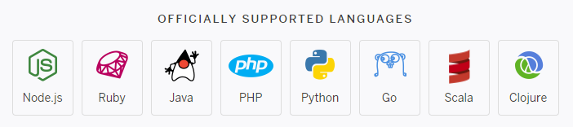
HEROKU
Heroku es una plataforma como servicio (PaaS) de computación en la Nube que soporta distintos lenguajes de programación.
Heroku es propiedad de Salesforce.com.1​ Heroku, es una de las primeras plataformas de computación en la nube, que fue desarrollada desde junio de 2007, con el objetivo de soportar solamente el lenguaje de programación Ruby, pero posteriormente se ha extendido el soporte a Java, Node.js, Scala, Python, PHP, Go y Clojure. La base del sistema operativo es Debian

Slide 6
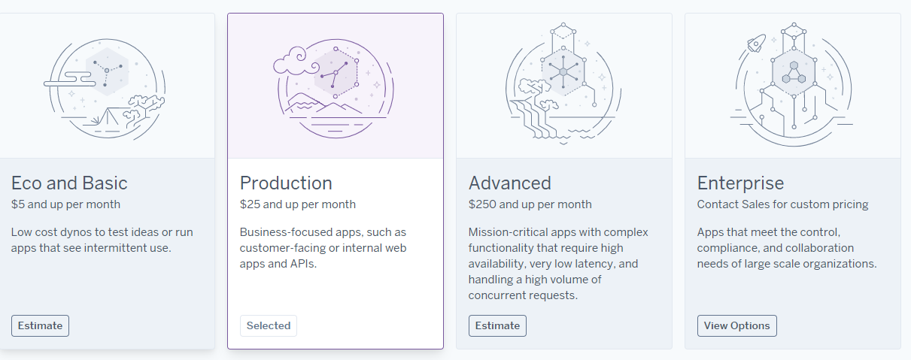
Precios Heroku

Slide 7
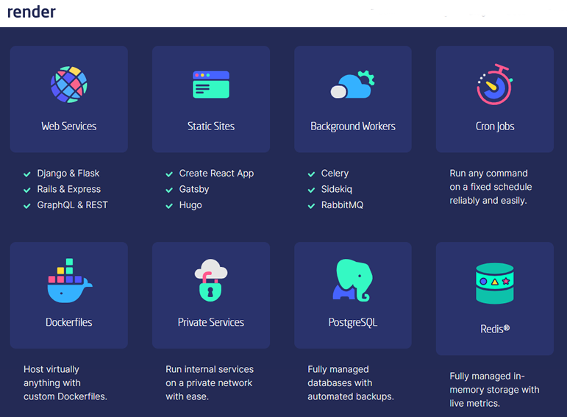

render
render es una nube unificada para crear y ejecutar sus aplicaciones y sitios web con certificados TLS gratuitos, una CDN global, protección DDoS, redes privadas e implementaciones automáticas desde Git
https://render.com/

Slide 8
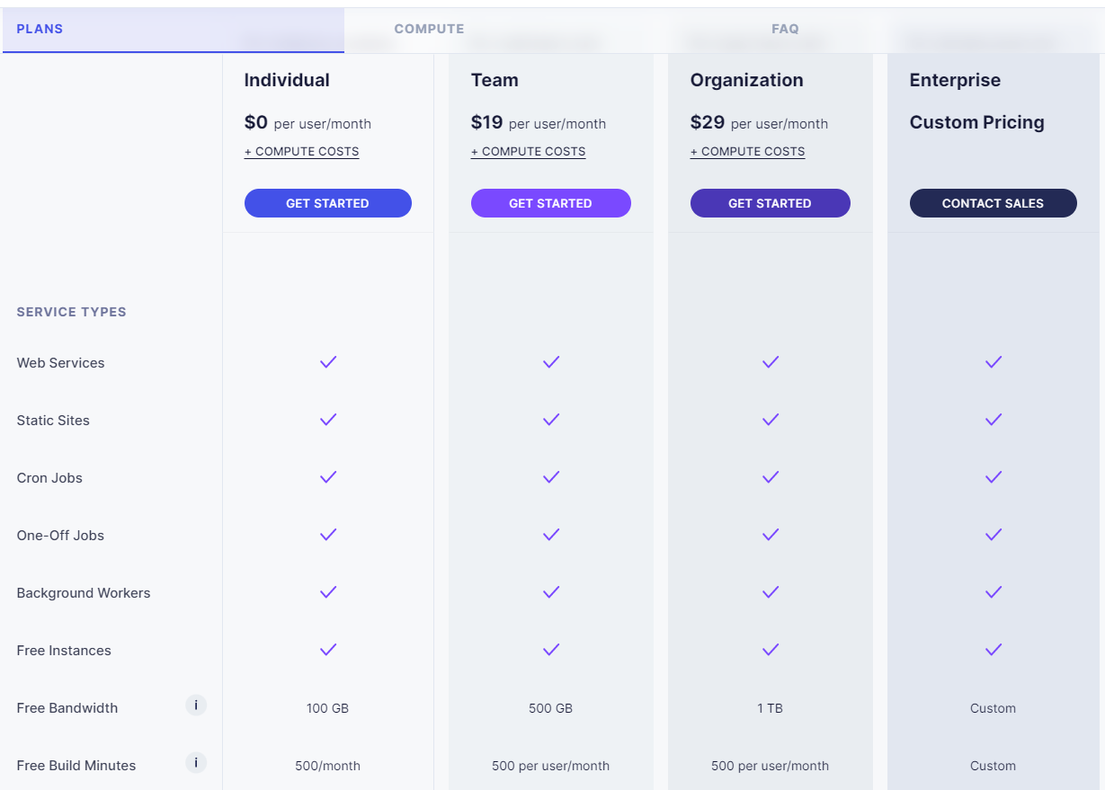
Precios render

Slide 9

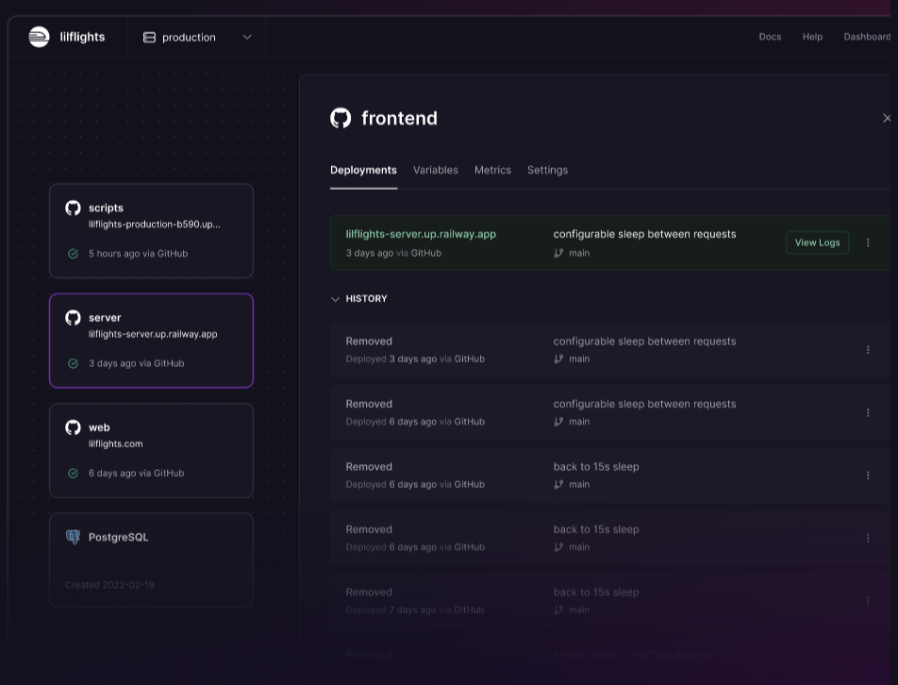
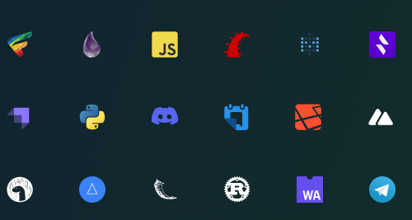
Railway
Hecho para cualquier idioma, para proyectos grandes y pequeños. Railway es la nube que elimina la complejidad de desplegar tu software.
https://railway.app/

Slide 10
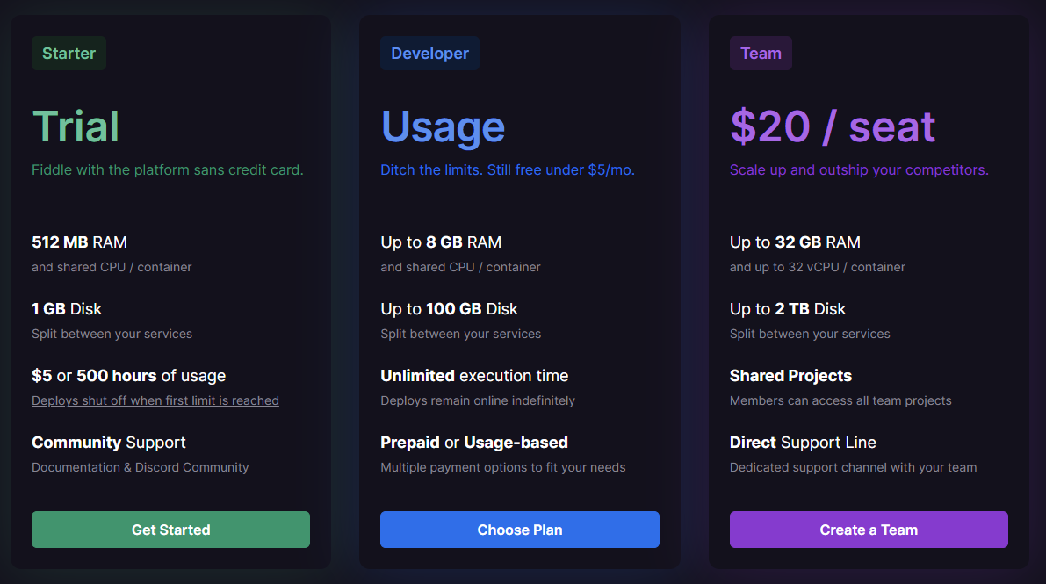
Precios Railway

Slide 11
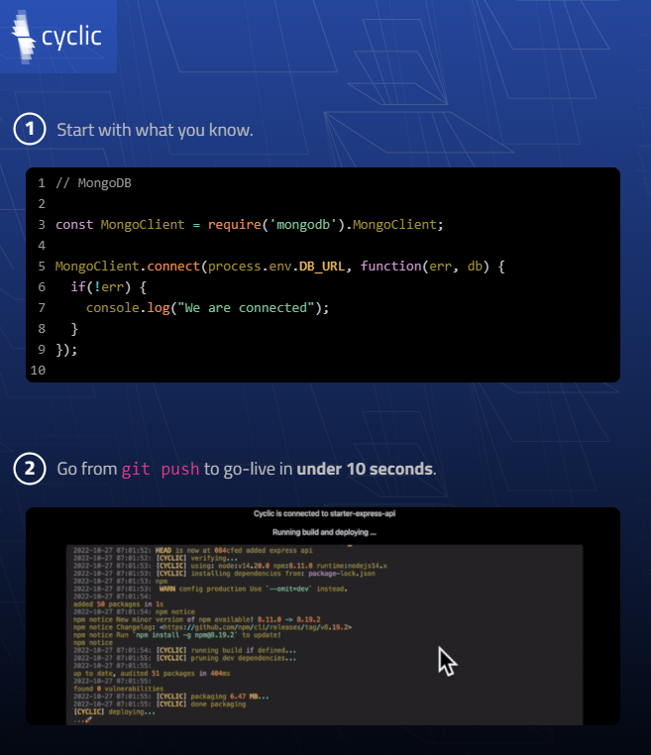
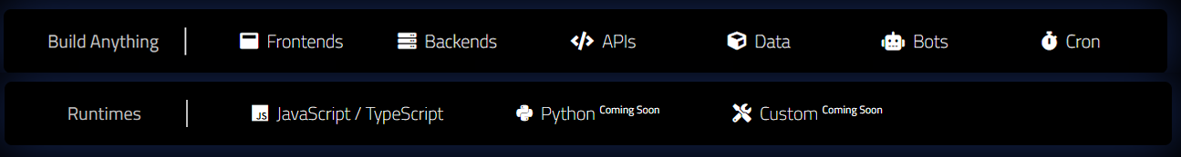
cyclic
Conecta tu repositorio de GitHub, nosotros construiremos, implementaremos y administraremos el alojamiento.
https://www.cyclic.sh/

Slide 12
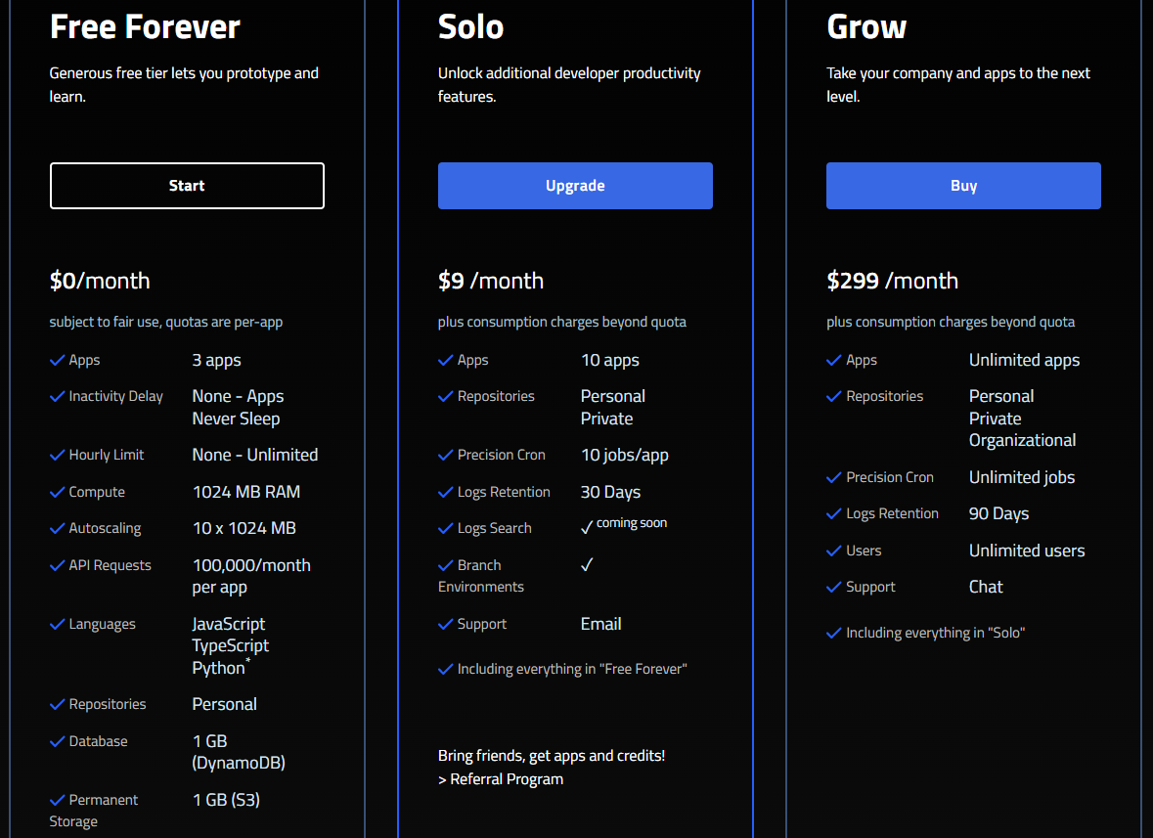
Precios cyclic

Slide 13
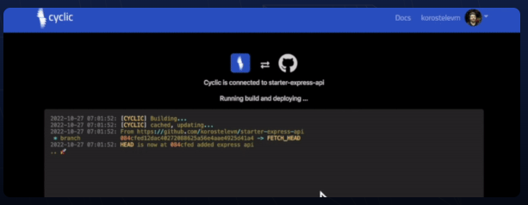
Práctica de Deploy en cyclic.sh

